Slide 1

Rejestr podmiotów wprowadzających produkty, produkty w opakowaniach i gospodarujących odpadami.
www.bdo.mos.gov.pl
www. rejestr-bdo.mos.gov.pl- strona do logowania
Rejestr stanowi integralną część Bazy danych o produktach i opakowaniach oraz o gospodarce opakowaniami

Slide 2

Marszałek dokonuje wpisu do rejestru na wniosek z zakresu:
  ustawy o obowiązkach przedsiębiorców w zakresie gospodarowania niektórymi odpadami oraz o opłacie produktowej,
  ustawy o recyklingu pojazdów wycofanych z eksploatacji
  ustawy o zużytym sprzęcie elektrycznym i elektronicznym,
  ustawy o bateriach i akumulatorach,
  posiadaczy odpadów prowadzących przetwarzanie zwolnionych z obowiązku uzyskania zezwolenia na przetwarzanie
  transportujących odpady,
  sprzedawców i pośredników w obrocie odpadami

Slide 3
e) Wytwórców odpadów obowiązanych do prowadzenia ewidencji odpadów z wyłączeniem posiadaczy odpadów posiadających :
  Pozwolenia zintegrowane,
  Pozwolenia na wytwarzanie odpadów,

Slide 4


Slide 5
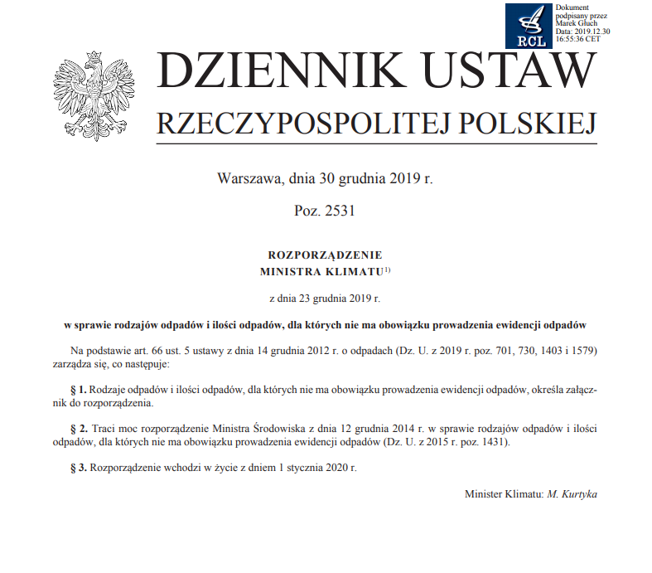
Definicja torby na zakupy

Slide 6
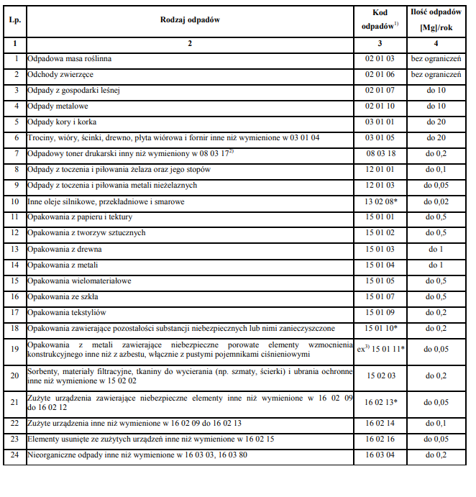

Slide 7
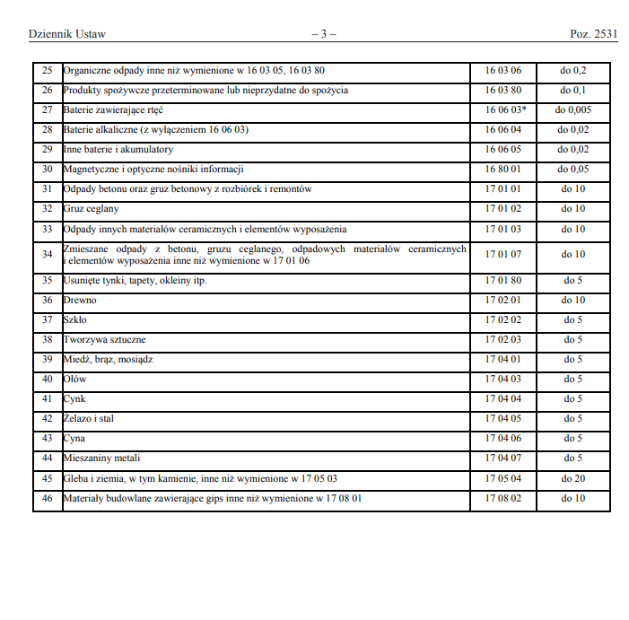

Slide 8

Wpis na wniosek
z zakresu ustawy z dnia 13 września 1996 r. o utrzymaniu czystości i porządku w gminach (Dz. U. z 2018 r. poz. 1454 i 1629 oraz z 2019 r. poz. 730 i 1403):
punktów selektywnego zbierania odpadów komunalnych prowadzonych samodzielnie przez gminę lub wspólnie z inną gminą lub gminami
b) podmiotów, które uzyskały wpis do rejestru działalności regulowanej w zakresie odbierania odpadów komunalnych od właścicieli nieruchomości.>

Slide 9
PSZOK wpis na wniosek
Wniosek o wpis do rejestru PSZOK powinien złożyć do 30 listopada 2019 r.
Od 1 stycznia 2020 r. punktu selektywnego zbierania odpadów komunalnych, we wniosku o wpis do rejestru powinien ująć:
– adres punktu selektywnego zbierania odpadów komunalnych, – kod i nazwę rodzajów zbieranych odpadów komunalnych.

Slide 10
Przed rozpoczęciem działalności podmiot obowiązany jest uzyskać wpis do rejestru.
Administracyjna kara pieniężna za prowadzenie działalności bez wymaganego wpisu do rejestru wynosi od 5000 zł do 1 000 000 zł

Slide 11
TERMINY !!!
Podmioty objęte obowiązkiem złożenia wniosku o wpis do rejestru, o którym mowa w art. 49 ust. 1, są obowiązane do złożenia tego wniosku w terminie 6 miesięcy od dnia utworzenia rejestru tj do 24 lipca 2018 roku.

Slide 12
TERMINY !!!
Marszałek województwa dokonuje wpisu do rejestru na wniosek podmiotu, po stwierdzeniu, że wniosek o wpis do rejestru nie zawiera braków formalnych, niezwłocznie, jednak nie później niż w terminie 30 dni od dnia otrzymania wniosku .
Marszałek województwa zawiadamia podmiot o aktywacji
indywidualnego konta drogą elektroniczną- od 1 stycznia 2020 r.

Slide 13
Od 2 stycznia 2020 r. wniosek o wpis do rejestru składa się przy użyciu rejestrowego formularza elektronicznego za pośrednictwem strony internetowej określonej
https://rejestr-bdo.mos.gov.pl/

Slide 14
NIE DZIAŁA WNIOSEK AKTUALIZACYJNY!!!
Podmiot wpisany do rejestru jest obowiązany do złożenia marszałkowi województwa wniosku o zmianę wpisu w rejestrze przy użyciu aktualizacyjnego formularza elektronicznego za pośrednictwem indywidualnego konta w Bazie danych o produktach i opakowaniach oraz o gospodarce odpadami, w przypadku zmiany

Slide 15
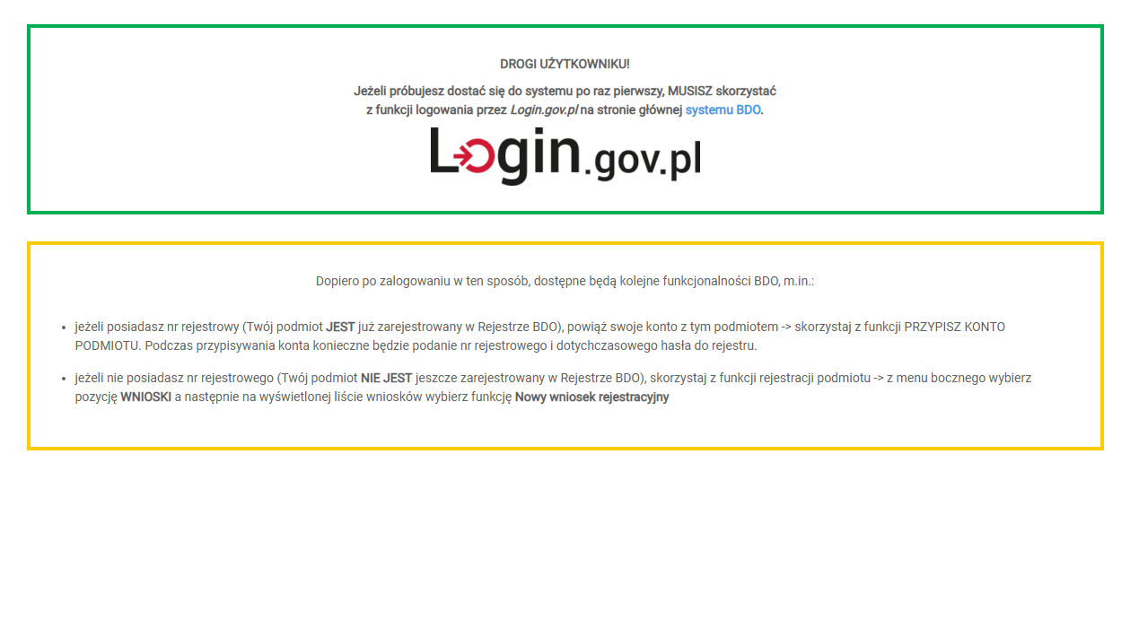

Slide 16
Opłata recyklingowa - BDO
wniosku o wpis do rejestru BDO nie składa przedsiębiorca, który posiada już numer rejestrowy BDO w zakresie innej działalności wymaganej wpisem. Taki przedsiębiorca będzie zobowiązany złożyć wniosek aktualizacyjny dopiero gdy ukaże się aktualne rozporządzenie, gdzie będzie można wpisać wymagane dane (1 kwartał 2020 r.).

Slide 17
Marszałek dokonuje wpisu do rejestru z urzędu posiadających:
  Pozwolenie zintegrowane,
  Pozwolenie na wytwarzanie odpadów,
  Zezwolenie na zbieranie lub przetwarzanie odpadów,
  Decyzję dot. odpadów wydobywczych,
  Koncesję na podziemne składowanie odpadów,
  6. Wpis do rejestru działalności regulowanej w zakresie odbierania odpadów komunalnych

Slide 18
Opłatę za wpis do rejestru uiszcza:
1) wprowadzający sprzęt i autoryzowanych przedstawicieli,
2) wprowadzający baterie lub akumulatory,
3) wprowadzający pojazdy,
4) producent, importer i wewnątrzwspólnotowy nabywca opakowań,
5) wprowadzający na terytorium kraju produkty w opakowaniach,
6) wprowadzający na terytorium kraju opony,
7) wprowadzający na terytorium kraju oleje smarowe.
Podmioty, o których mowa wyżej, wpisane do rejestru uiszczają opłatę roczną za dany rok, w terminie do końca lutego każdego roku.

Slide 19
Opłatę rejestrową i roczną wnosi się na odrębny rachunek bankowy właściwego urzędu marszałkowskiego
Nr rachunku bankowego:
35 1240 6292 1111 0010 7756 2493

Slide 20
Podmiot wpisany do rejestru jest obowiązany do złożenia marszałkowi województwa wniosku o zmianę wpisu w rejestrze przez wypełnienie formularza aktualizacyjnego w przypadku :
  zmiany informacji zawartych w rejestrze,
  zakresu prowadzonej działalności wymagającej wpisu do rejestru
  W terminie 30 dni od dnia w którym nastąpiła zmiana

Slide 21
Umieszczanie nr rejestrowego na dokumentach
Numer rejestrowy należy umieszczać na dokumentach związanych z działalnością w zakresie produktów i odpadów, na przykład:
faktury VAT
paragony fiskalne
umowy kupna-sprzedaży
sprawozdania
karty przekazania odpadów
karty ewidencji odpadów

Slide 22
W przypadku trwałego zaprzestania wykonywania działalności wymagającej wpisu do rejestru, podmiot jest obowiązany, w terminie 14 dni od dnia trwałego zaprzestania wykonywania tej działalności, do złożenia marszałkowi województwa wniosku o wykreślenie z rejestru przy użyciu formularza elektronicznego o wykreślenie z rejestru za pośrednictwem indywidualnego konta w Bazie danych o produktach i opakowaniach oraz o gospodarce odpadami.

Slide 23
DOSTĘP DO BDO:
Art. 83.
12) marszałek województwa,
13) wojewoda,
14) starosta,
15) wójt, burmistrz lub prezydent miasta,
16) organy Inspekcji Ochrony Środowiska,
17) organy Państwowej Inspekcji Sanitarnej,
18) zarząd związku międzygminnego utworzonego w celu realizacji zadań z zakresu gospodarki odpadami komunalnymi,
19) Policja,
20) Inspekcja Transportu Drogowego, 21) organy nadzoru górniczego

Slide 24
DOSTĘP DO BDO:
Użytkownicy, o których mowa w ust. 1 pkt 1, 2, 7 oraz 12–21, posiadają możliwość weryfikacji zgodności ze stanem rzeczywistym prowadzonej przez posiadaczy odpadów ewidencji odpadów

Slide 25
PROJEKT !!!
31 grudnia 2019 r. został opublikowany projekt ustawy o zmianie ustawy o odpadach oraz o utrzymaniu czystości i porządku w gminach, który wprowadza możliwość, by jeszcze przez pół roku ewidencja odpadów mogła być papierowa, a nie elektroniczna.

Slide 26
PROJEKT !!!
Planuje się, że projektowana ustawa wejdzie w życie z dniem następującym po dniu ogłoszenia, przepisy te będą mogły być natomiast stosowane z mocą wsteczną od 1 stycznia 2020 r. Krótkie vacatio legis nie stoi w sprzeczności z zasadami demokratycznego państwa prawa, ponieważ wprowadzane przepisy nie tylko nie nakładają na użytkowników nowych obowiązków, lecz wręcz ułatwiają sporządzanie dokumentów ewidencji odpadów w sytuacji awarii systemu oraz przez pierwsze pół roku funkcjonowania modułu ewidencji w bazie, czyli do 30 czerwca 2020 r., i tym samym przekazywanie odpadów. Stosowanie przepisów niniejszej ustawy z mocą wsteczną pozwoli posiadaczom odpadów, którzy powinni prowadzić ewidencję odpadów od 1 stycznia 2020 r. wyłącznie za pośrednictwem BDO, na uzupełnienie tej ewidencji w sposób przewidziany niniejszą ustawą, co pozwoli na uniknięcie za nieprowadzenie ewidencji odpadów w przypadku posiadacza odpadów, który będzie miał problemy z wypełnieniem obowiązku prowadzenia ewidencji za pośrednictwem BDO”.

Slide 27
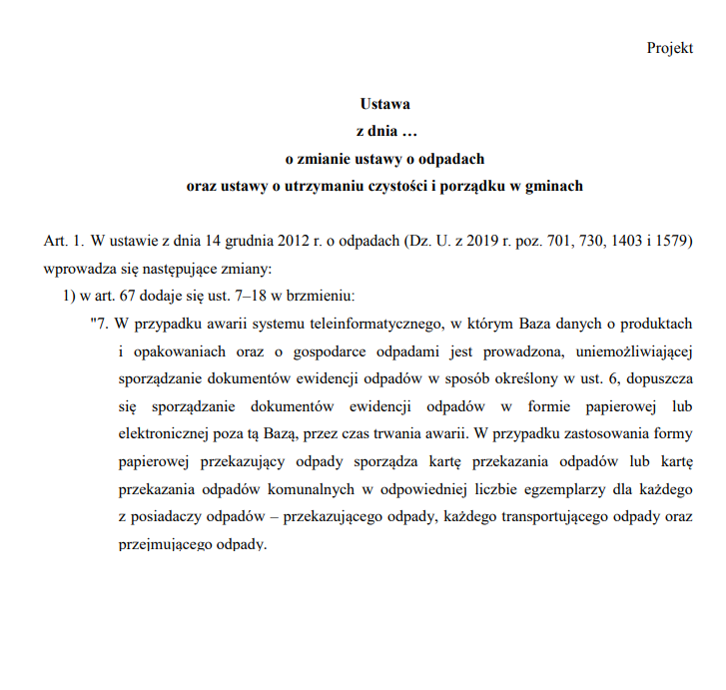

Slide 28
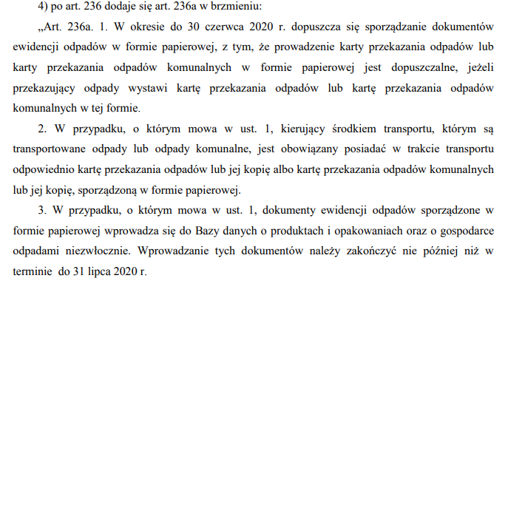

Slide 29
PROBLEMY!!!
Problemy techniczne:
1. stare hasła nie działają
2. wnioski aktualizacyjne przez stronę BDO nie działają
3. brak możliwości dopisania miejsc prowadzenia działalności
4. niewidoczne dane dotyczące decyzji
5. wnioski elektroniczne zwrócone przez UM do korekty niewidoczne dla podmiotu

